Slide 1
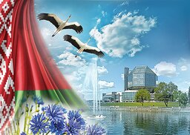
Государственное учреждение образования
«Средняя школа № 2
имени Н. П. Массонова г. Свислочь»
Моя Родина –
Беларусь
Автор: Мухина Дарья Викторовна

Slide 2
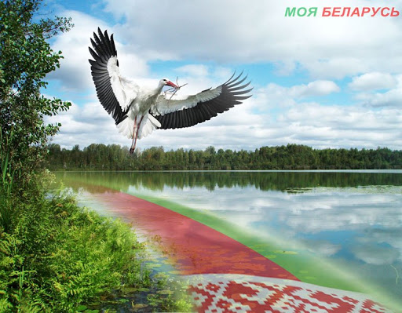
Гимн
5
10
15
20
Флаг
5
10
15
20
Герб
5
10
15
20
Край синих озер
5
10
15
20

Slide 3
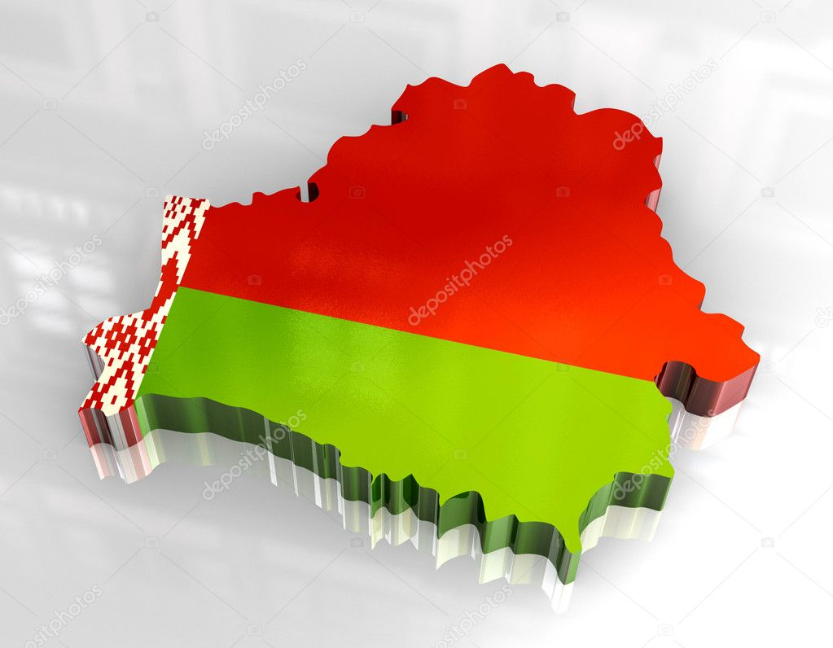
Как исполняется гимн Республики Беларусь?
А) сидя
Б) стоя
В) лежа
Ответ: Б)

Slide 4
Как начинается второй куплет гимна?
А) Мы беларусы – мірныя людзі…
Б) Разам з братамі мужна вякамі …
В) Слаўся, зямлі нашай светлае імя…
Ответ: Б)

Slide 5
Кто является автором слов государственного гимна?
А) Я. Купала, М. Танк
Б) Я. Колос, М. Богданович
В) М. Климкович, В. Каризна
Ответ: В)

Slide 6
Кто является автором музыки государственного гимна?
А) Н. Соколовский
Б) В. Раинчик
В) И. Лученок
Ответ: А)

Slide 7
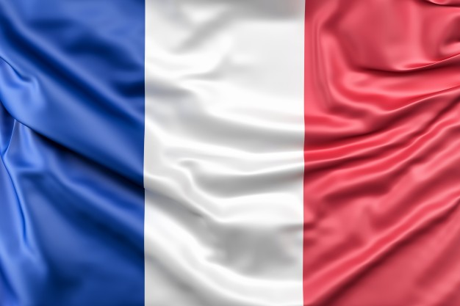
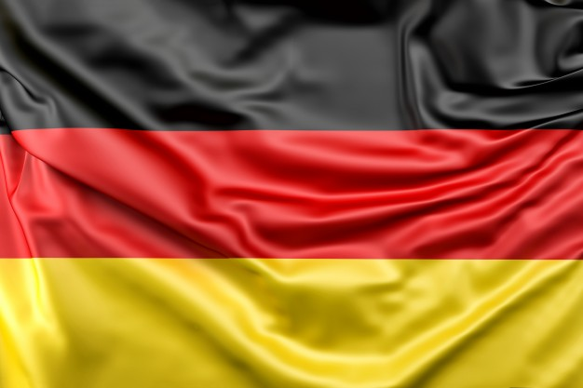
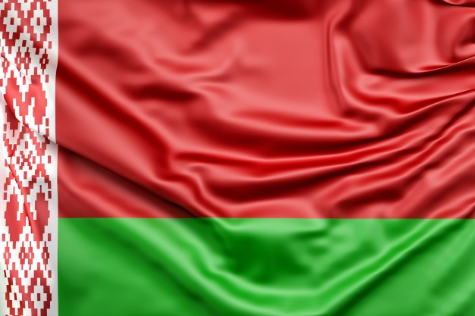
Как выглядит флаг Республики Беларусь?
А)
Б)
В)
Ответ: В)

Slide 8
Государственный флаг Республики Беларусь имеет …
А) одну вертикальную и две горизонтальные полоски
Б) две вертикальные и одну горизонтальную полоски
В) три вертикальные полоски
Ответ: А)

Slide 9
Кто автор орнамента на государственном флаге?
А) Алаиза Пашкевич
Б) Ефросинья Полоцкая
В) Матрёна Маркевич
Ответ: В)

Slide 10
Символом чего является ромб на флаге Беларуси?
А) удачи
Б) плодородия
В) дружбы народа
Ответ: Б)

Slide 11
Что написано на ленте внизу герба Республики Беларусь?
А) За Беларусь!
Б) СССР
В) Республика Беларусь
Ответ: В)

Slide 12
Какие цветы изображены на гербе?
А) клевер и васильки
Б) клевер и лен
В) розы и незабудки
Ответ: Б)

Slide 13
Какого цвета контур территории Республики Беларусь на гербе?
А) зелёный
Б) красный
В) жёлтый
Ответ: В)

Slide 14
Что находится ниже контура границы Республики Беларусь?
А) земной шар в лучах восходящего солнца
Б) луна в фазе новолуния
В) луна в фазе полнолуния
Ответ: А)

Slide 15
Какой город является столицей Беларуси?
А) Минск
Б) Гомель
В) Витебск
Г) Брест
Ответ: А)

Slide 16
Когда празднуется День Независимости Республики Беларусь?
А) 3 июля
Б) 24 марта
В) 15 июня
Г) 7 августа
Ответ: А)

Slide 17
Беларусь имеет границы с 5 странами .Какая из них лишняя?
А) Польша
Б) Литва
В) Латвия
Г) Эстония
Ответ: Г)

Slide 18
В каком году Белорусская ССР вошла в состав
Союза Советских Социальных Республик?
А) 1927
Б) 1937
В) 1922
Г) 1934
Ответ: В)

Slide 19
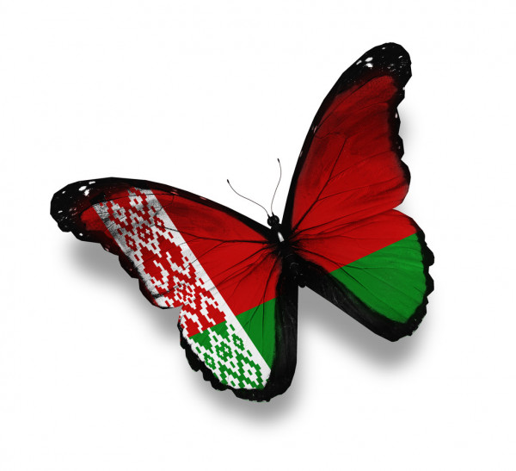
Спасибо за внимание

